Slide 1
計算科学G ミーティング 進捗報告（2023/6/29）

Slide 2
進捗状況
回路課 データ一元管理
白板課 プロセスデータ分析
今後の予定

Slide 3
進捗状況
回路課 データ一元管理
白板課 プロセスデータ分析
今後の予定

Slide 4
進捗状況
タスク |  | Jun 16 | 17 | 18 | 19 | 20 | 21 | 22 | 23 | 24 | 25 | 26 | 27 | 28 | 29
業務プロセス改善
1 | 回路課 データ一元管理
2 | 白板課 プロセスデータ分析
3 | 白板課 物性データ分析
その他
打ち合わせ・行事等 | 打ち合わせ
HTアプリ開発
SeeQ分析
データ分析
簿記
2級
セラミックスコース受講
簿記2級
年休
振休
アズビル
打合せ
SNP打合せ
業プロMTG
回路課打合せ
GMTG

Slide 5
進捗状況
回路課 データ一元管理
白板課 プロセスデータ分析
今後の予定

Slide 6



目的
目的
第三製造部回路課の不良率改善
アプローチ方法
データの一元管理システム構築とデータ分析
データの一元管理
データ分析
不良率改善
短期目標
7月末までにHSS前工程データの一元管理の仕組み構築完了

Slide 7



データの一元管理による期待効果
スピーディな
情報共有
データ分析
への活用
業務の
効率化
セキュリティ
強化

Slide 8
スケジュール
フェーズ | タスク | Apr | May |  |  |  |  | Jun |  |  |  | Jul
 |  | 24 | 1 | 8 | 15 | 22 | 29 | 5 | 12 | 19 | 26 | 3 | 10 | 17 | 24
現状分析 | ヒアリング
方針策定 | 改善案作成
方針策定 | 方針決定
システム開発 | HTアプリ 開発
 | TPiCS データ整備
 | PIデータ 分析システム
 | OCR システム開発
運用準備 | 手順書作成
 | 現場教育
前回
今回

Slide 9
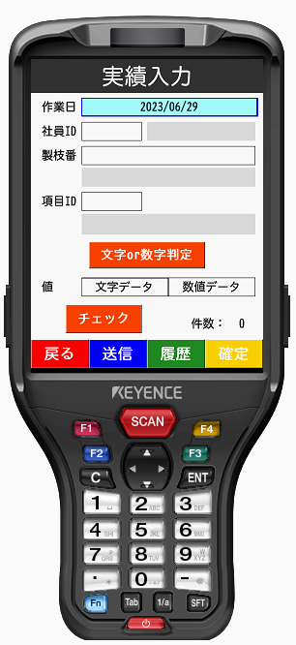

今回の取り組み
取り組み
システム設計
DB設計
ハンディターミナルアプリ開発
データ転送システム開発(Python)

Slide 10

システム設計
作業員がHTに入力したデータを自動でDBに書き込む仕様
自動処理プログラム
HT入力データ
回路課DB
マスタデータ

Slide 11
DB設計
作業員がHTに入力したデータを自動でDBに書き込む仕様
自動処理プログラム
HT入力データ
回路課DB
マスタデータ

Slide 12
DB設計
回路課DB
社員マスタ
項目マスタ
製番マスタ
HT入力データ
格納テーブル

Slide 13
HTアプリ開発
作業員がHTに入力したデータを自動でDBに書き込む仕様
自動処理プログラム
HT入力データ
回路課DB
マスタデータ

Slide 14
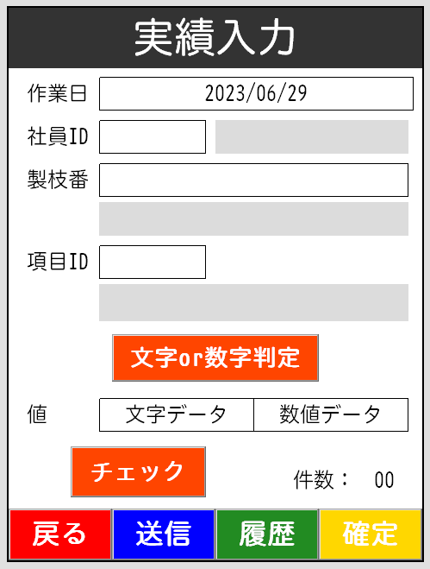
HTアプリ開発

Slide 15
HTアプリ開発
QR
マスタ紐づけ
QR
マスタ紐づけ
QR
マスタ紐づけ
項目IDに応じて値の入力フォームを制御
QR
手入力

Slide 16
データ転送システム開発
作業員がHTに入力したデータを自動でDBに書き込む仕様
自動処理プログラム
HT入力データ
回路課DB
マスタデータ

Slide 17


データ転送システム開発
従来プログラム構成
新規プログラム構成
+
pyファイルのみ
ファイルパス等のパラメータをpyファイルのソースコードで設定
pyファイルのみ
ファイルパス等のパラメータをiniファイルで設定
水平展開◎

Slide 18
データ転送システム開発
iniファイル中身
[SQL]
SERVER: 128.1.131.134
DRIVER: ODBC Driver 17 for SQL Server
DB: HT_KAIRO
USER: sa
PASSWORD: seikan
[PATH]
RECEIVER: \\128.1.130.8\回路課製造データ\03_HTSystem\HT_KAIRO\Receiver
SENDER: \\128.1.130.8\回路課製造データ\03_HTSystem\HT_KAIRO\Sender
BACKUP: \\128.1.130.8\回路課製造データ\03_HTSystem\HT_KAIRO\Receiver\HT_OldData
[MASTER]
MODE: HT_M_MODE
PROCESS: HT_M_PROCESS
LOT: HT_M_LOT
MEMBER: HT_M_MEMBER
[TRANSACTION]
RESULT: HT_T_RESULT

Slide 19
まとめと今後
まとめ
全体のシステムを設計
DBにHTとやり取りを行うテーブルを作成
ハンディターミナルの入力画面を開発
データ転送システムをPythonで開発
今後やること
QRコードの作成システム構築
製造現場に導入、テスト運用

Slide 20
スケジュール
フェーズ | タスク | Apr | May |  |  |  |  | Jun |  |  |  | Jul
 |  | 24 | 1 | 8 | 15 | 22 | 29 | 5 | 12 | 19 | 26 | 3 | 10 | 17 | 24
現状分析 | ヒアリング
方針策定 | 改善案作成
方針策定 | 方針決定
システム開発 | HTアプリ 開発
 | TPiCS データ整備
 | PIデータ 分析システム
 | OCR システム開発
運用準備 | 手順書作成
 | 現場教育
前回
今回

Slide 21
進捗状況
回路課 データ一元管理
白板課 プロセスデータ分析
今後の予定

Slide 22

目的
目的
プロセスデータの分析に基づく制御の実現
アプローチ方法
PIシステムとSeeQの活用
データ収集
データ分析
分析に基づく制御
PI システム
SeeQ
PIシステム
短期目標
プロセスデータに基づく白板課F2炉の断熱材評価

Slide 23
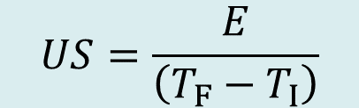
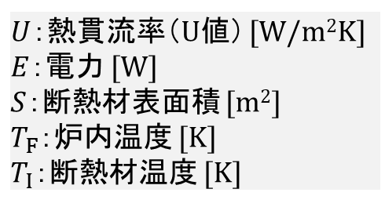
前回までの取り組み
取り組み
断熱材の評価指標選定
既存のPIデータで分析実施
コスト適正化モデル作成
断熱材の評価指標
$U$：熱貫流率（U値） [W/m²K]
$E$：電力 [W]
$S$：断熱材表面積 [m²]
$T_{F}$：炉内温度 [K]
$T_{I}$：断熱材温度 [K]
$$US=\frac{E}{\left(T_{F}−T_{I}\right)}$$

Slide 24
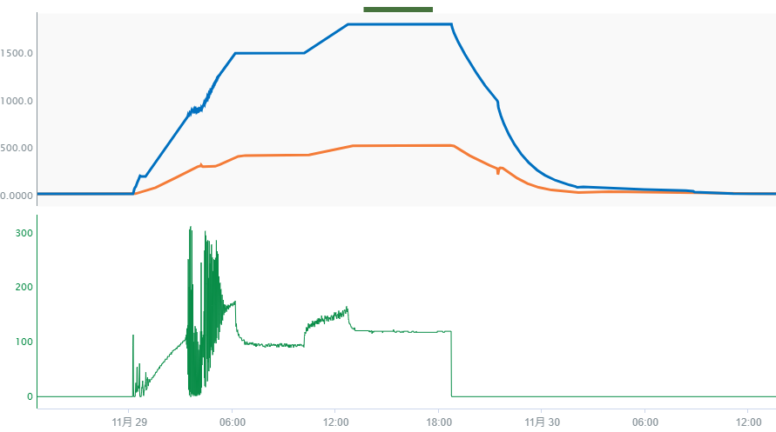
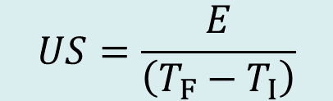
USの計算方法
$$US=\frac{E}{\left(T_{F}−T_{I}\right)}$$
温度
炉内温度
断熱材温度
電力
電力値
時間

Slide 25



USの計算方法
$$US=\frac{E}{\left(T_{F}−T_{I}\right)}$$
定常状態
最高温度定常状態から各値を抽出・US計算
温度
炉内温度
$$T_{F}$$
断熱材温度
$$T_{I}$$
電力
電力値
$$E$$
時間

Slide 26
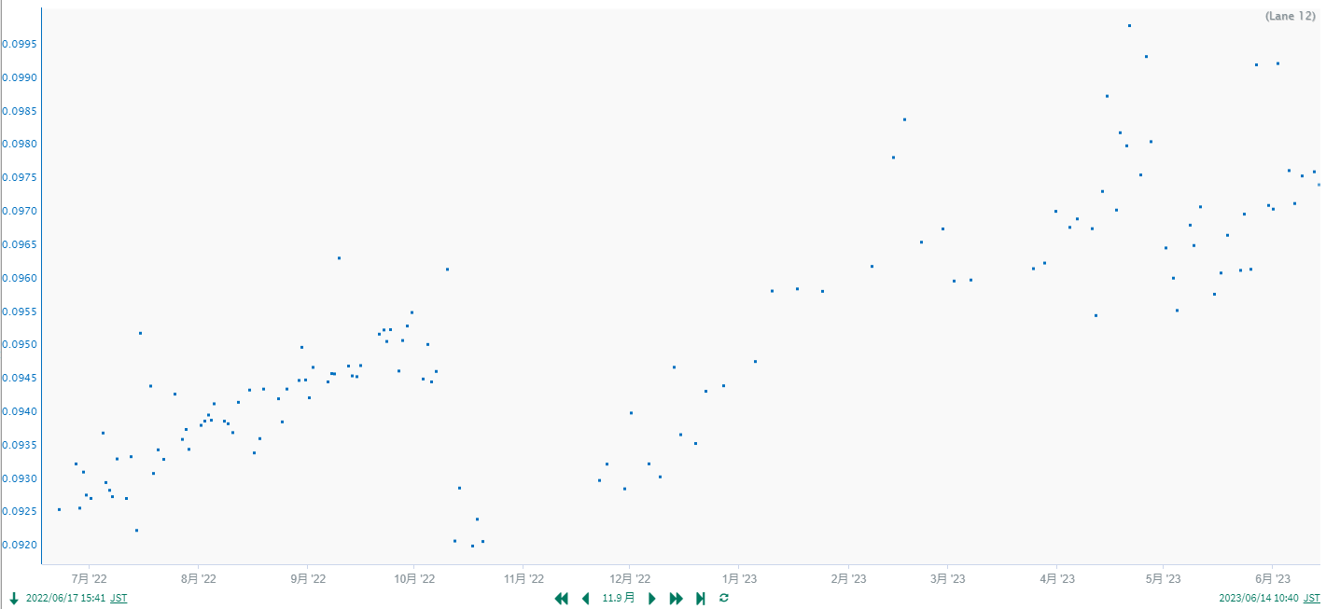
USの計算結果
$$US=\frac{E}{\left(T_{F}−T_{I}\right)}$$
US
時間

Slide 27
USの計算結果
$$US=\frac{E}{\left(T_{F}−T_{I}\right)}$$
US
USは操業回数と共に線形的に増加する傾向
時間

Slide 28
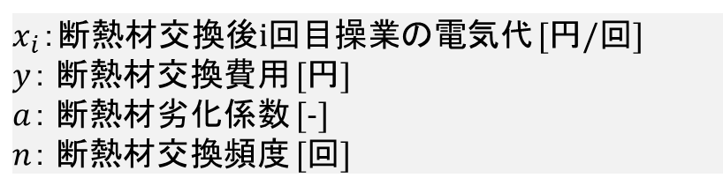


コスト適正化モデル
断熱材が操業回数に応じて線形的に劣化すると仮定すると、
$$x_{i}={\left(1+ai\right)x}_{0}$$
操業1回あたりにかかるコストは、
$$\left(COST\right)=\frac{y}{n}+\frac{1}{n}\int_{0}^{n}{x_{i}∙di}$$
コストが最小になる交換頻度は、
$$n=\sqrt{\frac{2y}{ax_{0}}}$$
$x_{i}$：断熱材交換後i回目操業の電気代 [円/回]
$y$： 断熱材交換費用 [円]
$a$： 断熱材劣化係数 [-]
$n$： 断熱材交換頻度 [回]

Slide 29
今回の取り組み
取り組み
データを追加して再分析
2011年から2020年のデータを収集
データはCSVファイルをSeeQに追加
データ収集

Slide 30
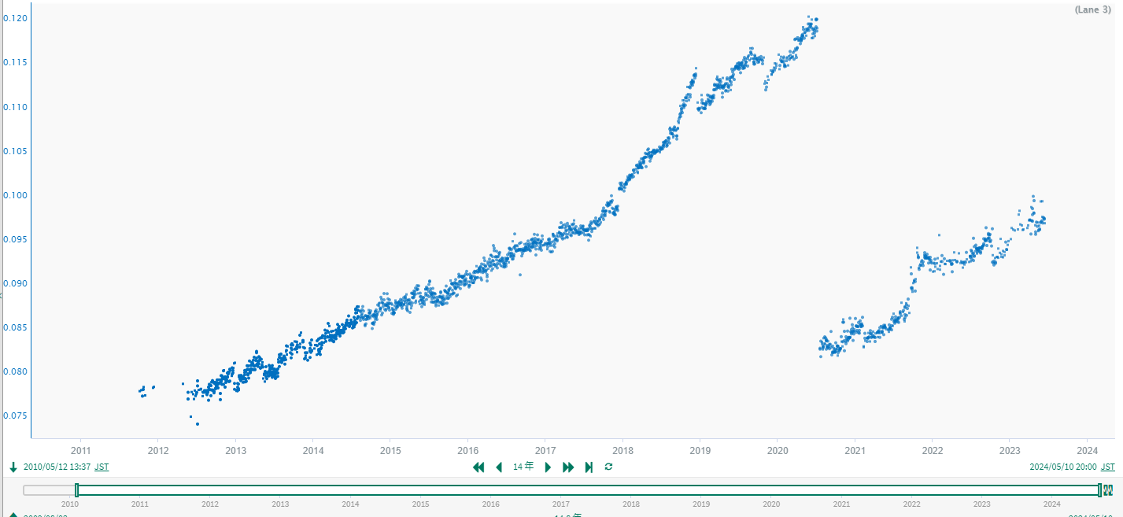
USの計算結果
$$US=\frac{E}{\left(T_{F}−T_{I}\right)}$$
US
断熱材交換
時間
USは操業回数と共に増加する傾向！

Slide 31
まとめと今後
まとめ
大量のデータを追加してUS値を計算
US値は操業回数と共に増加する傾向
断熱材を交換するとUS値は急激に下がる
→断熱材劣化の過程を適切に表現している！
今後やること
製造現場への分析結果展開
適切な断熱材交換タイミングのルール起案

Slide 32
進捗状況
回路課 データ一元管理
白板課 プロセスデータ分析
今後の予定

Slide 33
今後の予定
タスク |  | Mar |  |  |  | Apr |  |  |  | May |  |  |  |  | Jun |  |  |  | Jul
 |  | 6 | 13 | 20 | 27 | 3 | 10 | 17 | 24 | 1 | 8 | 15 | 22 | 29 | 5 | 12 | 19 | 26 | 3 | 10 | 17 | 24 | 31
計算科学
1 | 構造関数 計算手法開発
業務プロセス改善
1 | HTデータ 自動処理システム
2 | 回路課 データ一元管理
3 | 白板課 画像検査自動化
4 | 電子承認システム データ活用
5 | 回路課 データ分析
その他
ADINA改善
技術資料
特許出願
課題
検討会
コーディング
技術資料
技術資料
コード修正
技術資料・提案
現状把握・
方針策定
システム開発
手順書・教育
課題
検討会
SAS PoC
SAS スキトラ
DLモデル実装
モデル・精度改善
技術資料
開発
技術資料
改良・実用化
データ分析
QC検定2級
SASスキトラ

